Slide 1
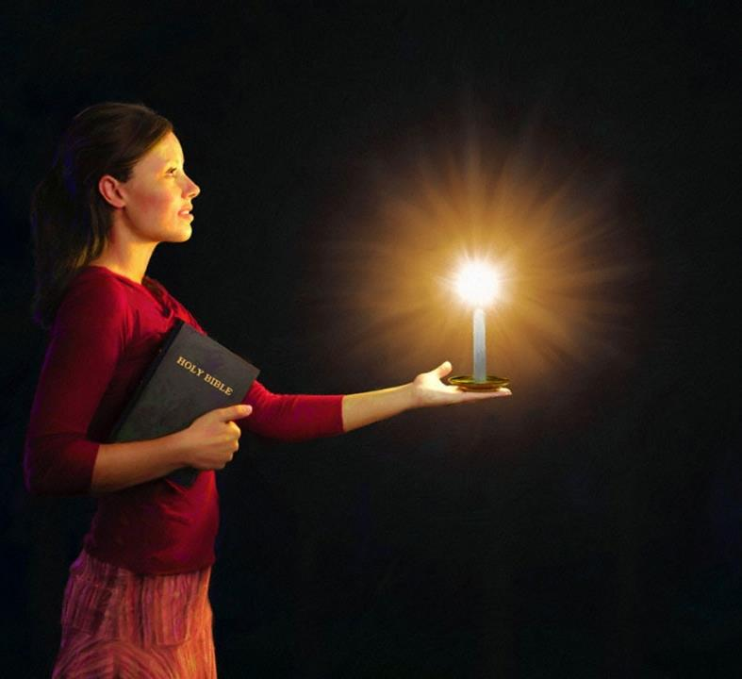
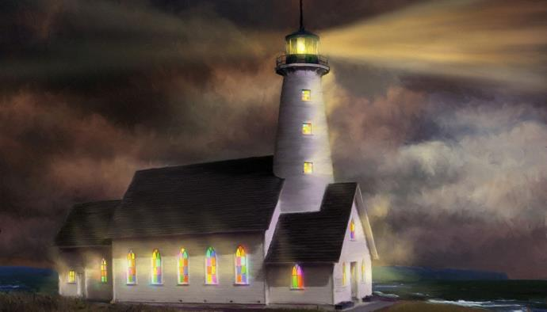
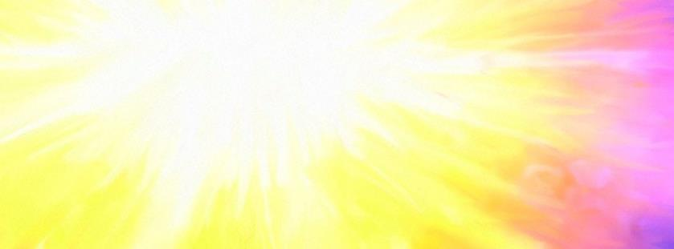
Lesson 5 mar Januar 31, 2024
RIENY KA LER E DIER OTIENO

Slide 2

“Gimoro amora mutimo to timuru ma ok ung’ur, kata mino wach, eka unubed joma ler kendo maonge wach gi ng’ato. Mano nomi ubed nyithind Nyasaye ma wach moro amora marach ok ogajo kudak e kind tieng’ mobamni kendo matimo richo. Ler maru nyaka rieny ka sulue manie kor polo e kind tieng’ni”
Jo-Filipi 2:14, 15, Loko Manyien

Slide 3
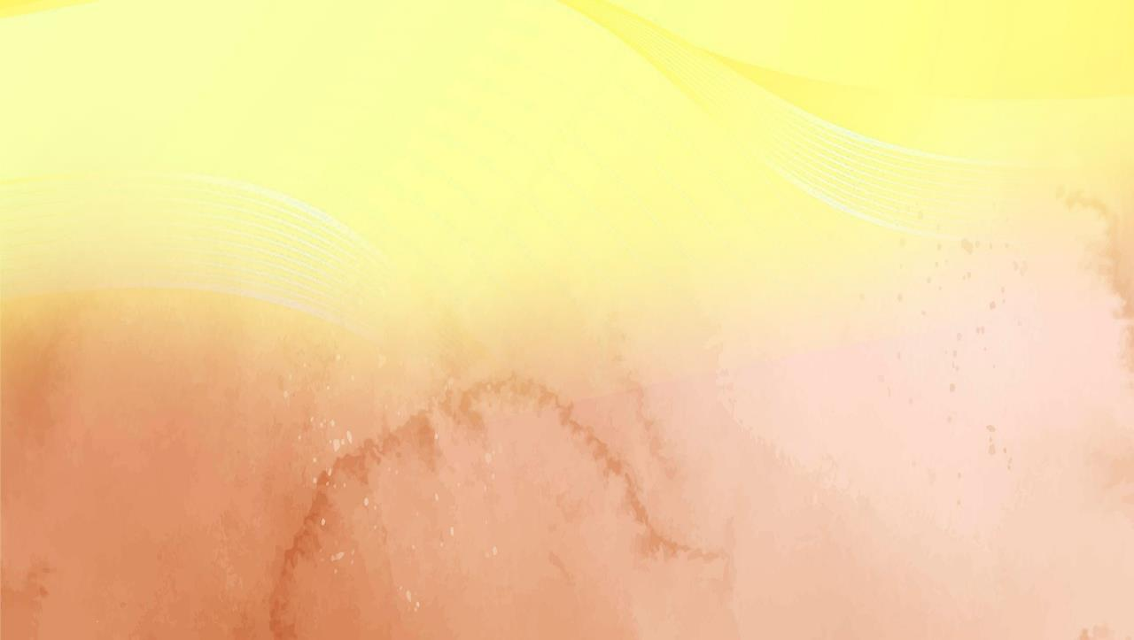
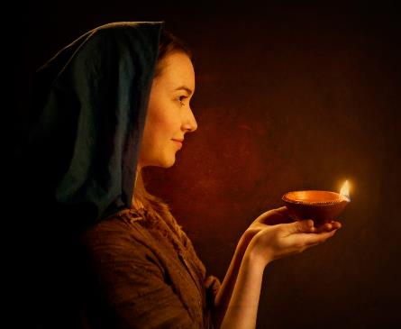



“Kamano un bende, ler maru nyaka rieny e nyim ji, mondo gine timbeu mabeyo mi gimi Wuonu mae polo duong’.” (Math. 5:16).
E Jo-Filipi 2:12-18 wanyalo somo andiko mar Paulo kuom chikni mar Yesu.
Kaka wadak e piny ma Chik Nyasaye osiko ka inyono gi tielo, wan Jokristo, ma wagombo tiyo ni Nyasaye kuom dak kaluwore gi Chikno, wan e ler ma rieny e mudho.
Ler e piny:
Ranyisi mar Nyasaye (Fil. 2:12-13)
Ler e piny (Fil. 2:14-16)
Misango mangima (Fil. 2:17-18)
Ranyisi mag ler:
Timotheo (Fil. 2:19-24)
Epafrodito (Fil. 2:25-30)

Slide 4
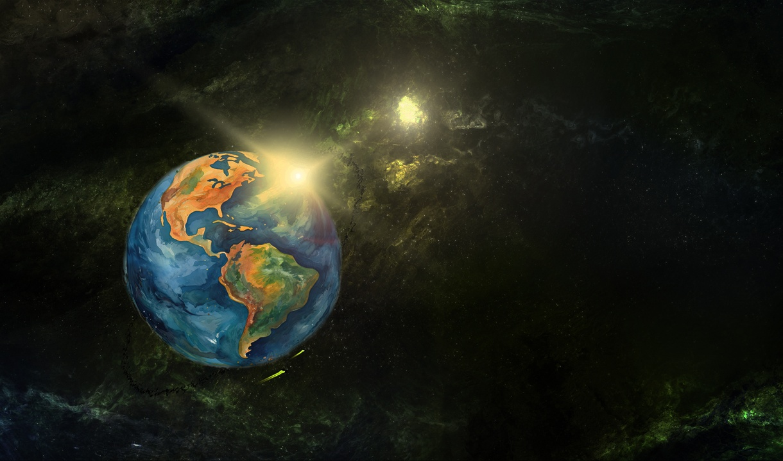
LER E PINY

Slide 5
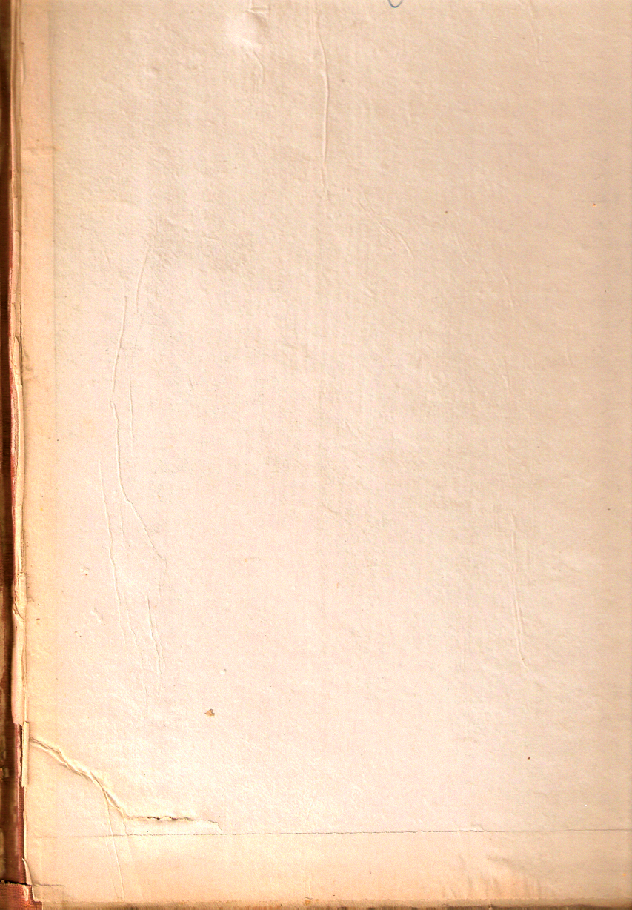
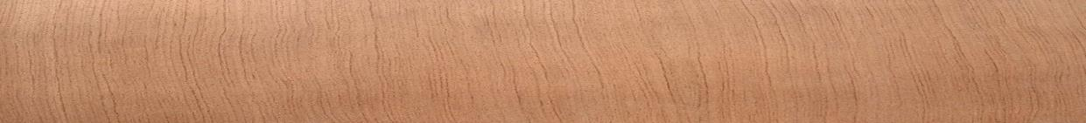


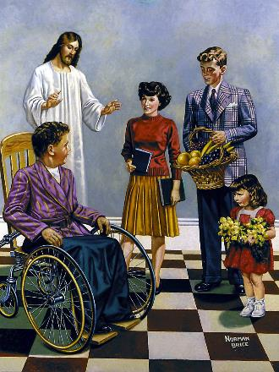
RANYISI MAR NYASAYE
“Nikech Nyasaye owuon ema tiyo e chunyu, komiyou dwaro kendo timo gima long’one” (Jo-Filipi 2:13)
Bang’ nyiso e yo matut wich kuot kod duong’ mar Yesu, Paulo medo wacho ni “emomiyo.” Tiende ni, nikech Yesu notimore gima nono kendo ne omiye duong’ “kendo mondo ji duto ohul ni Yesu Kristo e Ruoth, mondo Nyasaye Wuoro bende oyud duong’” (Fil. 2:11), jo-Filipi moyie (koriwore kod wan) nyaka watim gimoro kuom wachno.
Tijwa mokwongo en tiyo “gi luoro kod kibaji” mondo warruokwa ochop kare (Fil. 2:12). Ka Nyasaye e ma resowa (Tito 2:11), ang’o momiyo onego wabed gi paro kuom wachno?
Luoro gi kibaji gin yore ma itiyogo ni Nyasaye. (Zaburi 2:11). Omiyo, Paulo jiwo ni Nyasaye ema tiyo e chunywa komiyowa dwaro kendo timo gima long’one. (Jo-Filipi 2:13).

Slide 6




LER E PINY
“Mano nomi ubed ‘nyithind Nyasaye ma wach moro amora marach ok ogajo kudak e kind tieng’ mobamni kendo matimo richo.’ Ler maru nyaka rieny ka sulue manie kor polo e kind tieng’ni ” (Jo-Filipi 2:15)
Paulo ogolo paro kuom gik moko adek ma biro miyo joyie orieny e piny:
Rit tudruok (Fil. 2:14)
Ka watiyo kanyakla, ok onego kuoth, lwerruok, piem, kata mino wach obed e kindwa.
Bed maonge ketho (Fil. 2:15)
Luoro Wuonwa gi yo mayot opogore ahinya gi tim marach kod ketho ma nitie kuonde duto.
Bedo gi yie kuom Wach Nyasaye (Fil. 2:16)
Timbewa kod pachwa nyaka luwre gi gima Biblos puonjo
Kama nitie mudho ma ndiwa, taya rienye maler ahinya. E piny ma osikie ka ikwedo Nyasaye, wan Jokristo nyaka warieny gi ler mar Kristo.

Slide 7




MISANGO MANGIMA
“Yie maru en misango muchiwo ni Nyasaye, omiyo kata ka obedo ni remba iolo kimedo e misangono, to berna, kendo adwaro mondo uduto ung’e kaka amor.” (Jo-Filipi 2:17)
Kata obedo ni Paulo ne nigi geno ni inyal gonye, ​​samoro ne idhi ng’adne bura. Onyiso nyalo ma kamano ni “kata ka obedo ni remba iolo kimedo e misangono” (Fil. 2:17).
Misango miolo piny [chiwo mar math] ne oriwo mo kata divai miolo e wi misango (Wuok 29:39-40). E wachni, misango mane iwuoyoe ne en mar jo-Filipi.
Be jo-Filipi ne dhi tho? Ok kamano kata matin. Misangogi ne oriwo “yie maru.” Ne en misango mangima, misango ma wan duto nyaka wachiw ne Nyasaye (Rumi 12:1).
Paulo ne ok odewo tho nikech neno mare ne dhi medo joyie mane osebedo joneno mowinjore mag Injili bedo gi teko moloyo, ka giwuoyo kuome gi chir, kendo ka gibedo mowinjore kaka nyithind Nyasaye.

Slide 8
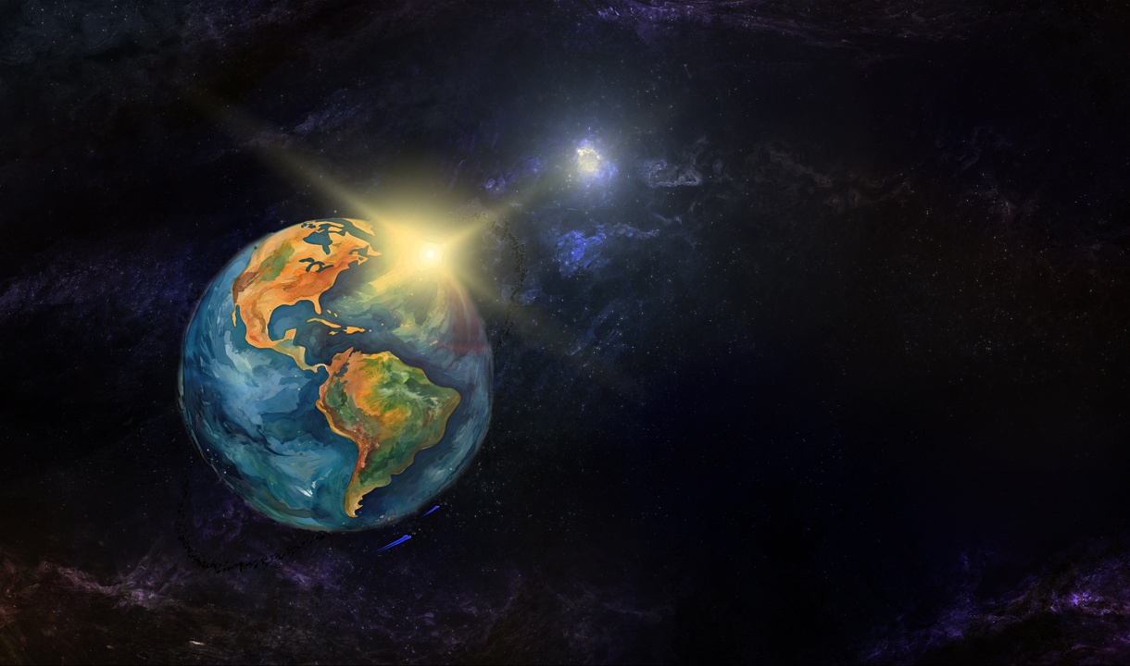
RANYISI MAG LER

Slide 9

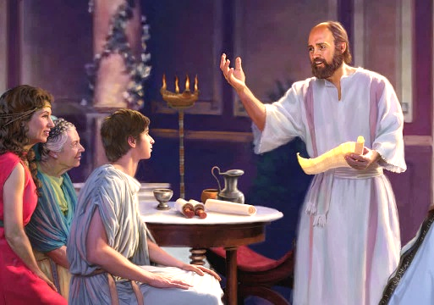


TIMOTHEO
To uduto ung’eyo ber mar Timotheo, kendo kaka osekonya e tich mar lando Injili, mana ka wuowi makonyo wuon” (Jo-Filipi 2:22)
Timotheo ne en ng’at mane tiyo kanyakla gi Paulo kendo ne gindiko kode barupe auchiel (2 Jo-Korintho, Jo-Filipi, Jo-Kolosai, 1 Jo-Thesalonika, 2 Jo-Thesalonika, Filemon). Paulo owuon ema noyiere mondo obed jaland injili (Tich Joote 16:1-3). Ang’o ma Paulo ne oneno ma ne opogore ahinya kuom wuowi matinno?
Mokwongo, ji duto “ne wuoyo maber kuome.” Winjruokne gi tij lendo ne okor gi jonabi (1 Tim. 1:18). Ka ne en rawera, Paulo ne okawe kaka nyathine, (1 Tim 1:2; 4:12). Kor ka kore, Timotheo ne omiyo Paulo luoro kod hera ma wuowi nigo ne wuon mare (Fil. 2:22).
Paulo ne okawe kaka ng’at ma tiyo maber mana kaka en (1 Kor. 16:10). Ne omiye tich mar rito kanisni mang’eny, kaka Korintho (1 Kor. 4:17); Filipi (Fil. 2:19); kod Thesalonika (1 Thes. 3:2). En bende ne otueye e jela kaka Paulo (Hib. 13:23).

Slide 10

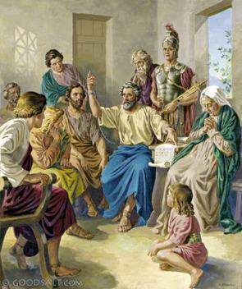


“Aseneno ni ber mondo aornu owadwa Epafrodito bende, ma jatich wadwa ma wasekedogo kaachiel. Osebedo jaoteu mane uoro mondo okonya e gik ma adwaro” (Jo-Filipi 2:25)
EPAFRODITO
Ka Jo-Filipi ne owinjo ni Paulo otwe e jela e Rumi, ne ging’ado ni giorne kony mondo ochop dwaro mage (chulo ot, chiemo, lewni, kod mamoko). Epafrodito ema ne ochung’ ne tero konygo ne jaote (Fil. 4:18; 2:25).
Epafrodito ne ok otero mana kony, to ne obedo jawuodh Paulo, nokonye e dwaro mage, kendo ne otiyo kode e lando injili.
Nikech hera mane oherogo injili, noketo ngimane kama ne omiyo obedo gi tuo marach ahinya (Fil. 2:27, 30). Jo-Filipi ne obedo gi parruok kuome kane giwinjo wachno. Mano e gima duong’ mane omiyo Paulo oore mondo oter nigi barua.
Paulo kwayo ni “miuru joma chal kode kamano duong’” (Fil. 2:29). Onge kiawa, Epafrodito ne en Jakristo ma nigi yie motegno.

Slide 11
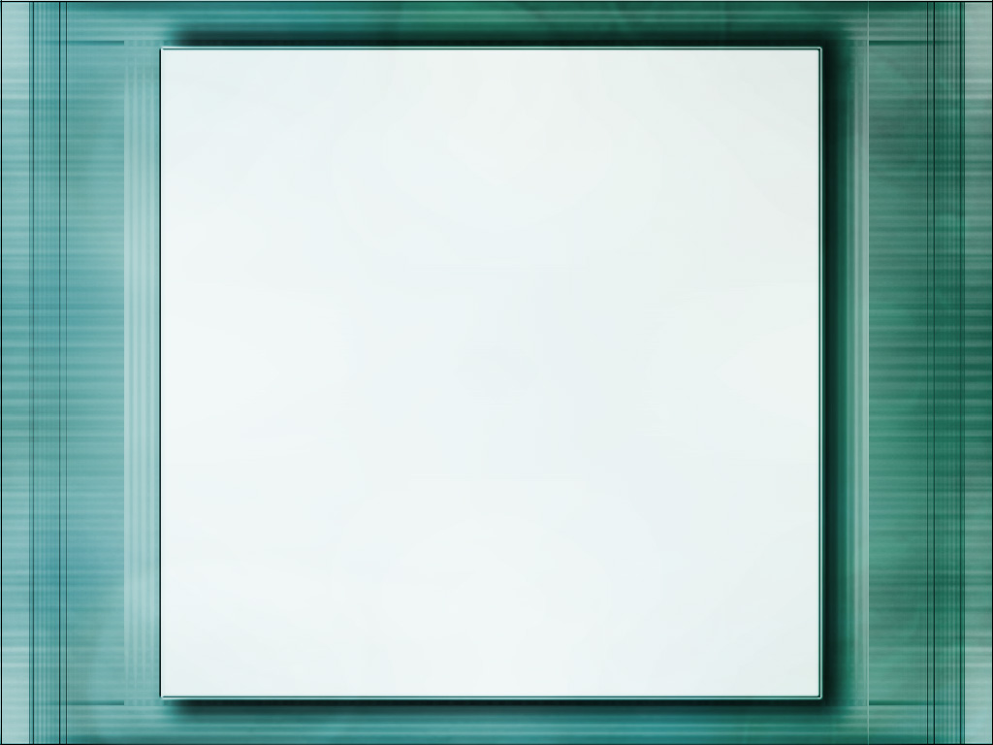
“E seche ma Yesu, Jakwayo marwa, kwayonwa e polo, Roho Maler tiyo e chunywa, komiyowa dwaro kendo timo gima long’one. Polo duto dwaro warruok mar chuny. To en ang’o mamiyo wabedo gi kiawa ni Ruoth biro konyowa kata mana sani? Wan ma wapuonjo ji nyaka wan wawegi wabed gi tudruok maduong’ ahinya gi Nyasaye. E Roho kendo e Wach onego wabed ni ji kaka soko mar pi, nikech Kristo manie iwa en soko ma pige babni, kendo kelo ngima ma nyaka chieng’. Kuyo kod rem nyalo temo kinda kod yie marwa; to ler mar Ng’at ma ok nenre ni kodwa, kendo nyaka wapondi kuom Yesu.”
EGW (You Shall Receive Power, December 8)

